Slide 1

PHẦN I – Bài 1: Phân tích & Xác định Thực thể
Mục tiêu: từ bảng dữ liệu “phồng” ban đầu (đơn hàng chứa danhSachSảnPham dạng chuỗi), xác định các thực thể chính và thuộc tính để thiết kế CSDL cho "An Bình Mart".
Thực thể gợi ý
Khách hàng, Đơn hàng (Hóa đơn), Sản phẩm, Mặt hàng trong đơn (OrderLine), Thanh toán / Phương thức thanh toán
Nguyên tắc
Mỗi ô phải chứa một giá trị nguyên tử; danh sách lồng nhau phải tách thành bảng liên kết (order_lines).
Notes:
1

Slide 2





Thực thể & Thuộc tính (chi tiết)
Khách hàng (Customer)
Đơn hàng / Hóa đơn (Order)
Sản phẩm (Product)
Mặt hàng trong đơn (OrderLine)
customer_id (PK), full_name, phone, email, address, created_at
order_id (PK), order_code, order_date (TIMESTAMP), customer_id (FK), total_amount, status
product_id (PK), sku, name, unit_price (DECIMAL), unit, category, stock_quantity
orderline_id (PK), order_id (FK), product_id (FK), quantity (INT), unit_price (DECIMAL), line_total (DECIMAL)
Thanh toán (Payment) — lựa chọn
payment_id (PK), order_id (FK), amount (DECIMAL), method, paid_at (TIMESTAMP)
Ghi chú: tách DanhSachSanPham thành bảng OrderLine để đạt nguyên tố hóa (atomic).
Notes:
2

Slide 3
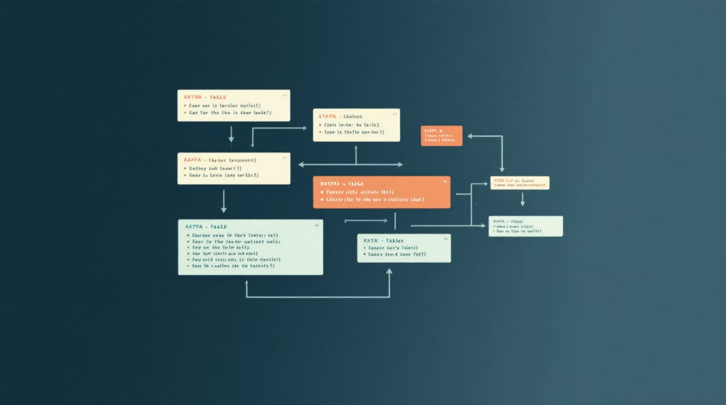
Bài 2 — Bước 1: Đạt Chuẩn 1NF
Vấn đề ban đầu: cột DanhSachSanPham chứa nhiều giá trị (tên, số lượng, đơn giá) trong một ô → vi phạm 1NF. Giải pháp: tách thành 2-3 bảng, mỗi ô là giá trị nguyên tử.
Các bảng tạo mới (sau 1NF)
customers (customer_id, full_name, phone, address, ...)
orders (order_id, order_code, order_date, customer_id, total_amount, ...)
products (product_id, sku, name, unit_price, ...)
order_lines (orderline_id, order_id, product_id, quantity, unit_price, line_total)
Notes:
3

Slide 4


Bài 2 — Bước 2: Đạt Chuẩn 2NF
Kiểm tra khóa chính phức hợp: nếu dùng (order_id, product_id) làm PK cho order_lines → mọi thuộc tính phải phụ thuộc toàn phần. Nếu có thuộc tính chỉ phụ thuộc một phần, phải tách.
Quyết định thiết kế
Để dễ mở rộng và đặt ID duy nhất: tạo orderline_id (PK) thay vì chỉ dùng composite-key; giữ order_id & product_id làm FK. Điều này tránh phụ thuộc từng phần.
Ví dụ vấn đề
Thông tin sản phẩm (tên, đơn giá) không phụ thuộc vào order_id → phải ở bảng products, không ở orders.
Notes:
4

Slide 5

Bài 2 — Bước 3: Đạt Chuẩn 3NF
Kiểm tra phụ thuộc bắc cầu (transitive): không để thuộc tính non-key phụ thuộc vào non-key khác. Ví dụ: lưu thông tin khách hàng (tên, phone) trong bảng orders là bắc cầu → phải đưa về bảng customers.
Hành động
Di chuyển tất cả thuộc tính về thực thể sở hữu trực tiếp: customer details → customers; product details → products; chỉ giữ khóa tham chiếu trong orders/order_lines.
Notes:
5

Slide 6
Bài 2 — Bước 4: Kiểu dữ liệu đề xuất (4–5 bảng)
Danh sách bảng và kiểu dữ liệu phù hợp (PostgreSQL - đề xuất):
customers
products
orders
customer_id SERIAL (PK), full_name VARCHAR(255), phone VARCHAR(20), email VARCHAR(255), address VARCHAR(500), created_at TIMESTAMP
product_id SERIAL (PK), sku VARCHAR(50), name VARCHAR(255), unit_price DECIMAL(10,2), unit VARCHAR(50), category VARCHAR(100), stock_quantity INT
order_id SERIAL (PK), order_code VARCHAR(50) UNIQUE, order_date TIMESTAMP, customer_id INT (FK), total_amount DECIMAL(12,2), status VARCHAR(50)
order_lines
payments (tùy chọn)
orderline_id SERIAL (PK), order_id INT (FK), product_id INT (FK), quantity INT, unit_price DECIMAL(10,2), line_total DECIMAL(12,2)
payment_id SERIAL (PK), order_id INT (FK), amount DECIMAL(12,2), method VARCHAR(50), paid_at TIMESTAMP
Notes:
6

Slide 7
PHẦN II — Bài 3: Khóa chính, Khóa ngoại và Quan hệ
Chỉ rõ PK, FK và loại quan hệ giữa các bảng đã chuẩn hóa.
Khóa chính (PK)
Khóa ngoại (FK)
customers.customer_id, products.product_id, orders.order_id, order_lines.orderline_id, payments.payment_id
orders.customer_id → customers.customer_id; order_lines.order_id → orders.order_id; order_lines.product_id → products.product_id; payments.order_id → orders.order_id
Loại quan hệ
Giải quyết quan hệ N-N
customers — orders: 1 - N (một khách hàng có nhiều đơn)
orders — order_lines: 1 - N (một đơn có nhiều mặt hàng)
products — order_lines: 1 - N (một sản phẩm xuất hiện trong nhiều order_lines)
orders — payments: 1 - N (một đơn có thể có nhiều lần thanh toán, hoặc 1-1 tùy nghiệp vụ)
Quan hệ N-N giữa Orders và Products được giải bằng bảng trung gian order_lines (một hàng = một sản phẩm trong một đơn cùng số lượng và giá).
Notes:
7

Slide 8

Bài 4 — Vẽ Sơ đồ ERD (Hướng dẫn để vẽ)
Hướng dẫn nhanh để vẽ ERD cho "An Bình Mart" (sử dụng draw.io hoặc giấy):
Vẽ các thực thể: customers, products, orders, order_lines, payments.
Trong mỗi thực thể ghi cột cùng kiểu dữ liệu; gạch chân PK, viết FK bên cạnh và chú thích.
Vẽ mối nối: customers (1) — (N) orders; orders (1) — (N) order_lines; products (1) — (N) order_lines; orders (1) — (N) payments.
Ghi rõ cardinality và ràng buộc (ON DELETE CASCADE / RESTRICT tùy nghiệp vụ).
Lưu ý: ảnh minh họa ERD nên đánh dấu PK (ví dụ PK: customer_id) và FK (ví dụ FK: customer_id → customers.customer_id) rõ ràng.
Notes:
8

Slide 9
Ví dụ SQL (Tạo bảng - PostgreSQL)
Đoạn ví dụ dưới đây là mẫu CREATE TABLE rút gọn, dùng để triển khai thiết kế đã chuẩn hóa.
CREATE TABLE customers (
customer_id SERIAL PRIMARY KEY,
full_name VARCHAR(255),
phone VARCHAR(20),
email VARCHAR(255),
address VARCHAR(500),
created_at TIMESTAMP DEFAULT now()
);
CREATE TABLE products (
product_id SERIAL PRIMARY KEY,
sku VARCHAR(50),
name VARCHAR(255),
unit_price DECIMAL(10,2),
unit VARCHAR(50),
category VARCHAR(100),
stock_quantity INT
);
CREATE TABLE orders (
order_id SERIAL PRIMARY KEY,
order_code VARCHAR(50) UNIQUE,
order_date TIMESTAMP DEFAULT now(),
customer_id INT REFERENCES customers(customer_id),
total_amount DECIMAL(12,2),
status VARCHAR(50)
);
CREATE TABLE order_lines (
orderline_id SERIAL PRIMARY KEY,
order_id INT REFERENCES orders(order_id),
product_id INT REFERENCES products(product_id),
quantity INT,
unit_price DECIMAL(10,2),
line_total DECIMAL(12,2)
);
CREATE TABLE payments (
payment_id SERIAL PRIMARY KEY,
order_id INT REFERENCES orders(order_id),
amount DECIMAL(12,2),
method VARCHAR(50),
paid_at TIMESTAMP
);
Notes:
9

Slide 10



Tổng kết & Các bước tiếp theo
Đã: Xác định thực thể, tách danh sách sản phẩm thành order_lines, loại bỏ phụ thuộc bắc cầu → đạt 1NF, 2NF, 3NF.
Tiếp theo (thực hành): triển khai SQL, chèn dữ liệu mẫu, kiểm tra truy vấn JOIN, tạo chỉ mục (INDEX) cho customer_id/product_id để tối ưu truy vấn.
Thực hành đề xuất: vẽ ERD hoàn chỉnh và nộp file (PNG/PDF) kèm mã SQL.
Mẹo: khi kiểm tra chuẩn hóa, luôn hỏi: "Thuộc tính X phụ thuộc vào PK hay phụ thuộc vào một non-key khác?" — nếu câu trả lời là sau, hãy tách bảng.
Notes:
10

